Slide 1
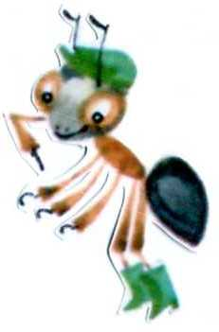
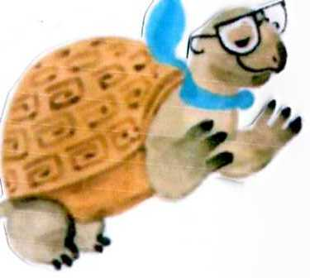
Презентация к уроку окружающего мира в 1 классе
Почему радуга разноцветная?
Подготовила Иващенко Людмила Михайловна

Slide 2
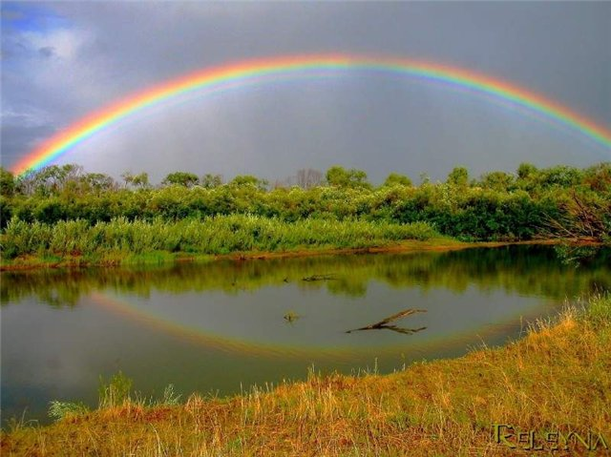
Отгадай загадку
Цветное коромысло
Над рекою повисло

Slide 3
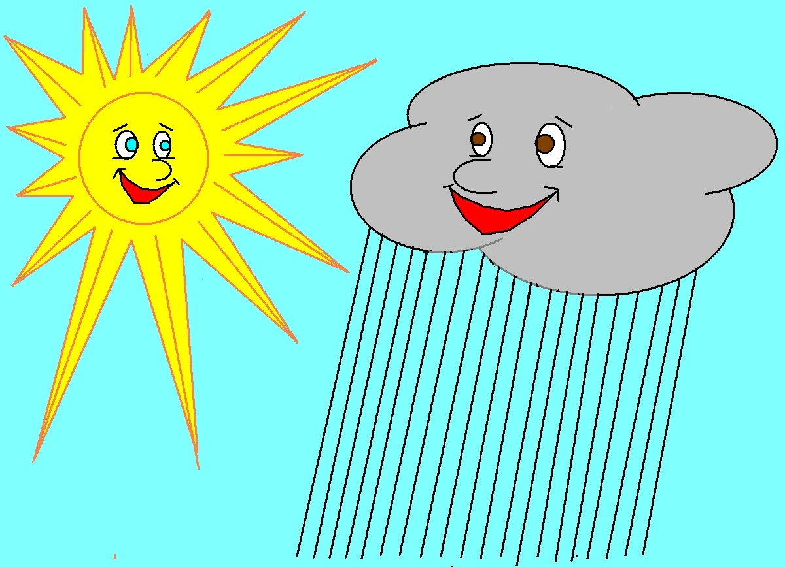
Что же такое радуга?
Бывает так: дождь только что кончился или ещё шумит, а тучи уже начинают расступаться, между ними проглядывает голубое небо и показывается солнце.

Slide 4
В этот момент на небе возникает прекрасная картина: многоцветная радуга широкой лентой охватывает небесный свод. Иногда появляются сразу две радуги.

Slide 5
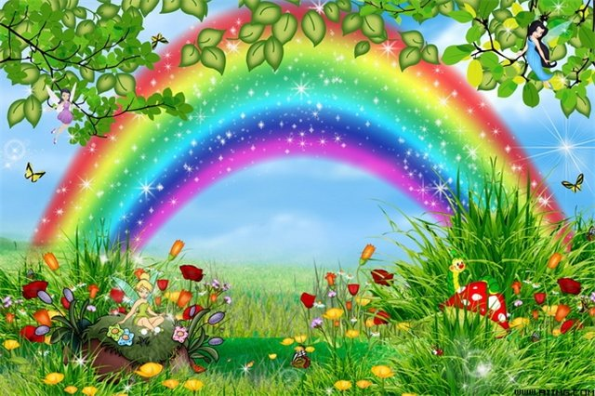
Как образуется радуга?
Солнечные лучи, попадая в небе на капельки дождя, распадаются на разноцветные лучики. Так возникает радуга.

Slide 6
Какого цвета радуга?
В радуге семь цветов, и все они всегда расположены в одном порядке: красный, оранжевый, жёлтый, зелёный, голубой, синий, фиолетовый.
Чтобы запомнить последовательность цветов радуги, придумали такую фразу по первым буквам названий цветов:
Каждый охотник желает знать, где сидит фазан.

Slide 7
Радуга
Слово «радуга» похоже на слово «радость». И в самом деле, радостно бывает, когда вдруг на небе возникает удивительно красивая дуга. «Райская дуга» называли её в старину и верили, что она приносит счастье. С тех пор так и зовут – радуга.
Радуга появляется только если одновременно идёт дождь и светит солнце.

Slide 8
Проверь себя!
1. Как возникает радуга?
2. Какая фраза может подсказать нам последовательность цветов радуги?
3. Перечислите цвета радуги, используя фразу - подсказку ?

Slide 9
Молодцы!

